Slide 1


Slide 2






معالج النصوص
المجال المفاهيمي
الجداول
الوحدة المفاهيمية
01
الأشكال والصور
الوحدة المفاهيمية
02
تنظيم الوثيقة
الوحدة المفاهيمية
03
مشروع إعداد وثيقة
الوحدة المفاهيمية
04
تصميم الأستاذ ماحي رضا
المستوى:الأول متوسط
متوسطة قلواز موسى - بوراشد

Slide 3




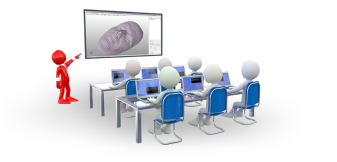
الثاني المتوسط
المستوى
ماذا تدرج في معالج النصوص لإحصاء حجم الصادرات والواردات خلال هذه السنوات المعينة؟
كنت بصدد إنجاز وكتابة بحث في التاريخ والجغرافيا على معالج النصوص، فصادفتك عملية إحصاء حول حجم الصادرات والواردات خلال سنوات معينة.
الإجابة برفع الإصبع
تصميم الأستاذ ماحي رضا
المستوى:الأول متوسط
متوسطة قلواز موسى - بوراشد

Slide 4
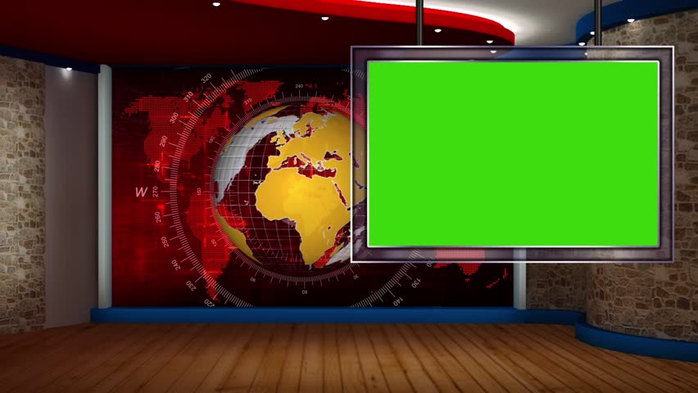
الثاني المتوسط
المستوى
المجال المفاهيمي: معالج النصوص MS-Word
الوحدة المفاهمية: الجداول Tableaux
الحصة التعلمية: الجداول Tableaux
تصميم الأستاذ ماحي رضا
المستوى:الأول متوسط
متوسطة قلواز موسى - بوراشد

Slide 5
الجداول
الحصة التعلمية
خطوات إدراج جدول
1-
تغيير عرض عمود وارتفاع سطر
2-
التحديد في الجدول
3-
التنسيق في الجدول
4-
إضافة وحذف سطر أو عمود
5-
الحدود والتظليل
6-
دمج وتقسيم الخلايا
7-
تصميم الأستاذ ماحي رضا
المستوى:الأول متوسط
متوسطة قلواز موسى - بوراشد

Slide 6
الجداول
الحصة التعلمية
كيف يمكنك إنشاء أو إدراج هذا الجدول وتنسيقه بما يناسب بحثك؟
الإجابة برفع الإصبع
تصميم الأستاذ ماحي رضا
المستوى:الأول متوسط
متوسطة قلواز موسى - بوراشد

Slide 7
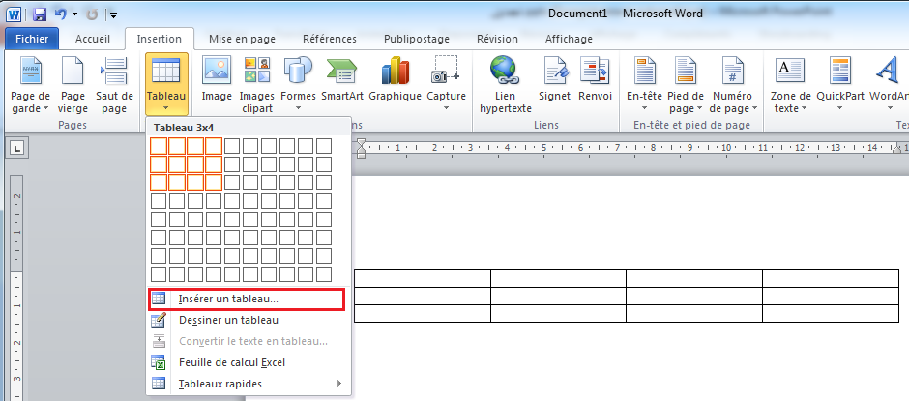
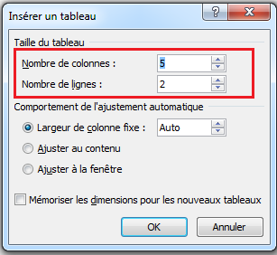
الجداول
الحصة التعلمية
بعد تحديد مكان الإدراج ننقر على التوالي بالترتيب:
خطوات إدراج جدول:
1-
-
التبويب Insertion.
-
الأداة tableau.
-
باستعمال المربعات الظاهرة نحدد عدد الأعمدة وعدد الأسطر و نضغط بالزر الأيسر.
-
أو النقر على Insérer un tableau فتظهر نافذة نحدد عليها عدد الأعمدة(nombre de colonnes) وعدد الأسطر (nombre de linges) ثم ok.
تصميم الأستاذ ماحي رضا
المستوى:الأول متوسط
متوسطة قلواز موسى - بوراشد

Slide 8
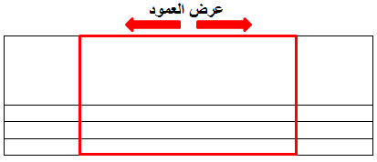
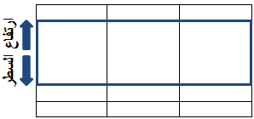

الجداول
الحصة التعلمية
كيف يمكن تغيير عرض العمود وارتفاع السطر؟
الإجابة برفع الإصبع
تصميم الأستاذ ماحي رضا
المستوى:الأول متوسط
متوسطة قلواز موسى - بوراشد

Slide 9
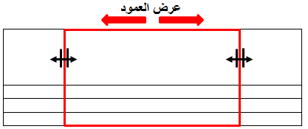
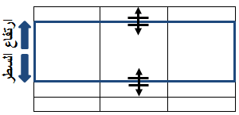
الجداول
الحصة التعلمية
تغيير عرض العمود وإرتفاع السطر:
2-
- لتغيير عرض عمود نضع المشيرة على الحد العمودي له فتتحول المشيرة إلى نضغط ونسحب الفأرة يمينا أو يسارا مع ترك الزر مضغوط.
- لتغيير ارتفاع السطر نضع المشيرة على الحد الأفقي له فتتحول المشيرة إلى نضغط
و نسحب الفأرة إلى الأعلى أو الأسفل مع ترك الزر مضغوط.
تصميم الأستاذ ماحي رضا
المستوى:الأول متوسط
متوسطة قلواز موسى - بوراشد

Slide 10



الجداول
الحصة التعلمية
كيف يمكنك تحديد خلية أو سطر أو عمود في الجدول أو تحديد الجدول كله؟
الجدول
عمود
سطر
و كيف يتم تنسيق الكتابة في الجدول؟
تصميم الأستاذ ماحي رضا
المستوى:الأول متوسط
متوسطة قلواز موسى - بوراشد

Slide 11
الجداول
الحصة التعلمية
التحديد في الجدول:
3-
الهدف من التحديد في الجدول هو التغيير أو الحذف أو الإضافة، من أجل ذلك:
نضغط على الأداة بالزر الأيسر لتحديد الجدول كله.
-
نضغط داخل الخلية بالزر الأيسر لتحديدها.
-
نضغط بالزر الأيسر باستمرار ونسحب الفأرة من بداية إلى نهاية السطر أو العمود لتحديدهما.
-
التنسيق في الجدول:
4-
تنسيق الخط و الفقرة في الجدول هو مماثل لتنسيق خط أو فقرة عادية، لكن كل خلية مستقلة عن الأخرى في التنسيق ويمكن تنسيق مجموعة خلايا مع بعض.
تصميم الأستاذ ماحي رضا
المستوى:الأول متوسط
متوسطة قلواز موسى - بوراشد

Slide 12
الجداول
الحصة التعلمية
كيف يمكنك إضافة أو حذف سطر أو عمود ؟
عمود
سطر
تصميم الأستاذ ماحي رضا
المستوى:الأول متوسط
متوسطة قلواز موسى - بوراشد

Slide 13
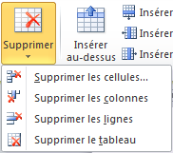
الجداول
الحصة التعلمية
إضافة وحذف سطر أو عمود:
5-
ننقر في المكان الذي نريد الإضافة قبله أو بعده ثم ننقر على:
إضافة سطر أو عمود:
التبويب Disposition.
-
ثم نستعمل الأدوات التالية:
-
سطر للأسفل، سطر للأعلى، عمود للأيمن، عمود للأيسر.
نضع المشيرة في أي خلية من السطر أو العمود ثم ننقر على التوالي:
حذف سطر أو عمود:
التبويب.Disposition
-
حذف
الأداة .Supprimer
-
حذف الخلايا
حذف الأعمدة
ثم نختار ما نريد حذفه
(خلية أو سطر أو عمود أو الجدول كله).
حذف الأسطر
-
حذف الجدول
تصميم الأستاذ ماحي رضا
المستوى:الأول متوسط
متوسطة قلواز موسى - بوراشد

Slide 14


الجداول
الحصة التعلمية
ماهي الخطوات المتبعة لتغيير تنسيق حدود وتظليل الخلايا في الجدول؟
تظليل الخلايا
تنسيق حدود الخلايا
تصميم الأستاذ ماحي رضا
المستوى:الأول متوسط
متوسطة قلواز موسى - بوراشد

Slide 15
الجداول
الحصة التعلمية
الحدود والتظليل:
6-
لتنسيق بعض حدود الجدول أو كلها، نحدد الخلايا المعينة،ثم ننقر على التوالي:
الحدود:
التبويب .Création
-
الأداة .Bordures
-
التعليمة .Bordures et trame
-
ننسق في النافذة التي تظهر نمط ولون وسمك الحد.
-
لتظليل الجدول أو بعض الخلايا، نحددها ثم ننقر على التوالي:
التظليل:
التبويب .Création
-
نختار لون التظليل.
-
الأداة .Trame de fond
-
تصميم الأستاذ ماحي رضا
المستوى:الأول متوسط
متوسطة قلواز موسى - بوراشد

Slide 16


الجداول
الحصة التعلمية
ماهي الخطوات المتبعة لدمج وتقسيم الخلايا في الجدول؟
تقسيم الخلايا
دمج الخلايا
تصميم الأستاذ ماحي رضا
المستوى:الأول متوسط
متوسطة قلواز موسى - بوراشد

Slide 17
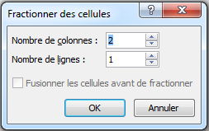
الجداول
الحصة التعلمية
دمج وتقسيم الخلايا:
7-
يمكن دمج خليتين أو أكثر لتصبح خلية واحدة، نحدد الخلايا المراد دمجها ،وننقر على التوالي:
دمج الخلايا:
التبويب Disposition.
-
الأداة Fusionner les cellules.
-
يمكن تقسيم خلية واحدة إلى عدة خلايا،نحدد الخلية المراد تقسيمها،وننقر على التوالي:
تقسيم الخلايا:
-
التبويب Disposition.
الأداة Fractionner les cellules.
-
تظهر نافذة نحدد عليها عدد الأعمدة(nombre de colonnes) وعدد الأسطر (nombre de linges) المراد الحصول عليها في الخلية ثم نضغط ok.
-
تصميم الأستاذ ماحي رضا
المستوى:الأول متوسط
متوسطة قلواز موسى - بوراشد

Slide 18

مذكرة رقم 1
تصميم الأستاذ ماحي رضا
المستوى:الأول متوسط
متوسطة قلواز موسى - بوراشد

